Slide 1

人工智能之机器学习
XGBoost
上海育创网络科技股份有限公司
主讲人：刘老师(GerryLiu)
Notes:
封面标题特殊字体为百度简综艺。可以自行下载使用或改为微软雅黑。

Slide 2
课程要求
课上课下“九字”真言
认真听，善摘录，勤思考
多温故，乐实践，再发散
四不原则
不懒散惰性，不迟到早退
不请假旷课，不拖延作业
一点注意事项
违反“四不原则”，不推荐就业

Slide 3
课程内容
XGBoost概述
XGBoost安装
XGBoost原理讲解
XGBoost项目案例
Notes:
在上决策树之前先复习一下熵、联合熵、条件熵、互信息等相关知识点

Slide 4
XGBoost概述
XGBoost是GBDT算法的一种变种，是一种常用的有监督集成学习算法；是一种伸缩性强、便捷的可并行构建模型的Gradient Boosting算法。
XGBoost官网：
http://xgboost.readthedocs.io；
XGBoost Github源码位置
https://github.com/dmlc/xgboost；
XGBoost支持开发语言：Python、R、Java、Scala、C++等。

Slide 5
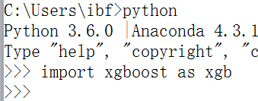
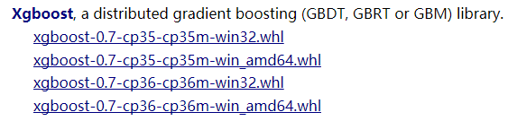
XGBoost安装
安装方式一：
编译Github上的源码，参考http://xgboost.readthedocs.io/en/latest/build.html
安装方式二：
python的whl文件进行安装，要求python版本3.5或者3.6；下载链接：https://www.lfd.uci.edu/~gohlke/pythonlibs/#xgboost；安装参考命令：pip install f:///xgboost-0.7-cp36-cp36m-win_amd64.whl
安装方式三：
直接pip命令安装：pip install xgboost

Slide 6
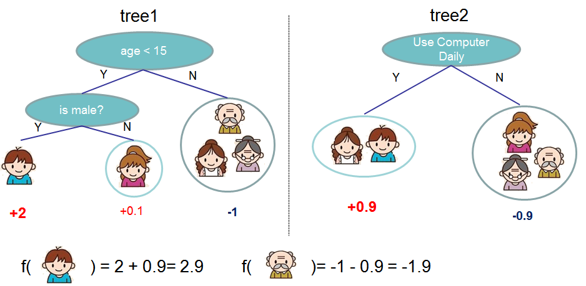
CART、GBDT

Slide 7
模型
目标函数
误差函数：体现的是模型有多拟合数据
正则化项：惩罚复杂模型的参数，用于解决过拟合

Slide 8
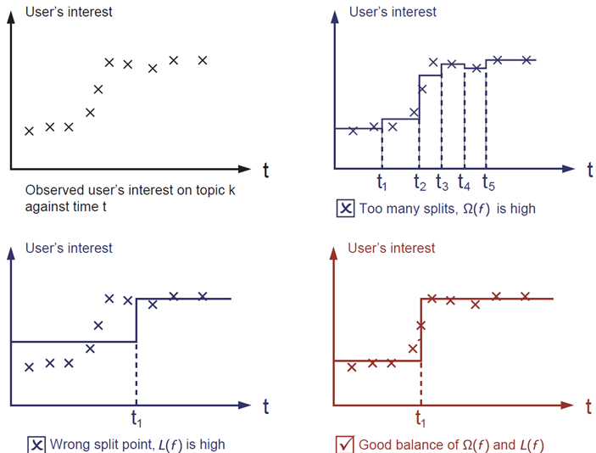
模型

Slide 9
GBDT
GBDT的目标函数

Slide 10
XGBoost
XGBoost的目标函数

Slide 11
XGBoost公式推导
第t次迭代后，模型的预测等于前t-1次的模型加上第t课树的预测:
目标函数可以写成：
前t-1次学习器的正则项
第t次学习器的正则项

Slide 12
XGBoost公式推导
将误差函数中的 看成一个整体，求解这个整体取值在 处进行二阶泰勒展开：
常数项
常数项

Slide 13

XGBoost公式推导
将函数中的所有常数项全部去掉，可以得到以下公式：
将函数f和正则项带入公式中得到以下公式：

Slide 14
XGBoost公式推导
定义每个叶子节点j上的样本集合为: I_{j}
将样本累加操作转换为叶节点的操作
提取
------------------------
----------------------

Slide 15
XGBoost公式推导
最终的目标函数:
如果树的结构确定(q函数确定)，为了使目标函数最小，可以令导数为0，可以求得最优的w，将w带入目标函数，可以得到最终的损失为:
Wj看做x,loss就为二次函数，最小值就是-b/2a

Slide 16
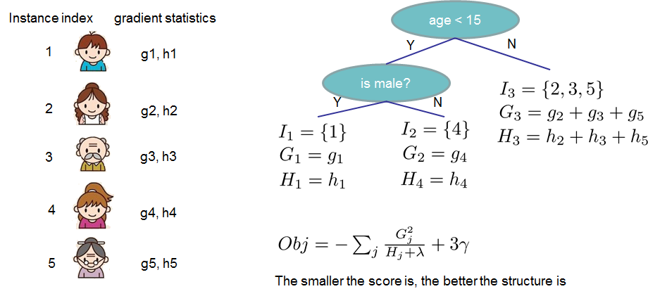
XGBoost公式推导
3是叶子节点数

Slide 17
XGBoost的学习策略
当树的结构确定的时候，我们可以得到最优的叶子点分数以及对应的最小损失值，问题在于如何确定树结构？
暴力穷举所有可能的结构，选择损失值最小的；(很难求解)
贪心法，每次尝试选择一个分裂点进行分裂，计算操作前后的增益，选择增益最大的方式进行分裂。
决策树相关算法计算指标：
ID3算法：信息增益
C4.5算法：信息增益率
CART算法：Gini系数

Slide 18
XGBoost的学习策略
XGBoost目标函数：
从目标函数中，我们希望损失函数越小越好，那就是 越大越好；从而，对于一个叶子节点的分裂的分裂，分裂前后的信息增益定义为:
Gain值越大，分裂后减少的损失值越大。所以对于一个叶子节点分割时，计算所有候选的(feature,value)对应的gain，选择gain最大特征进行分割。
L代表树左子支，R代表右子支

Slide 19
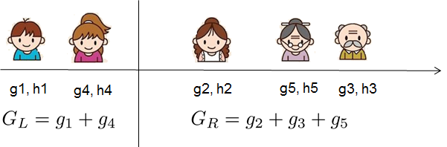
XGBoost的学习策略

Slide 20
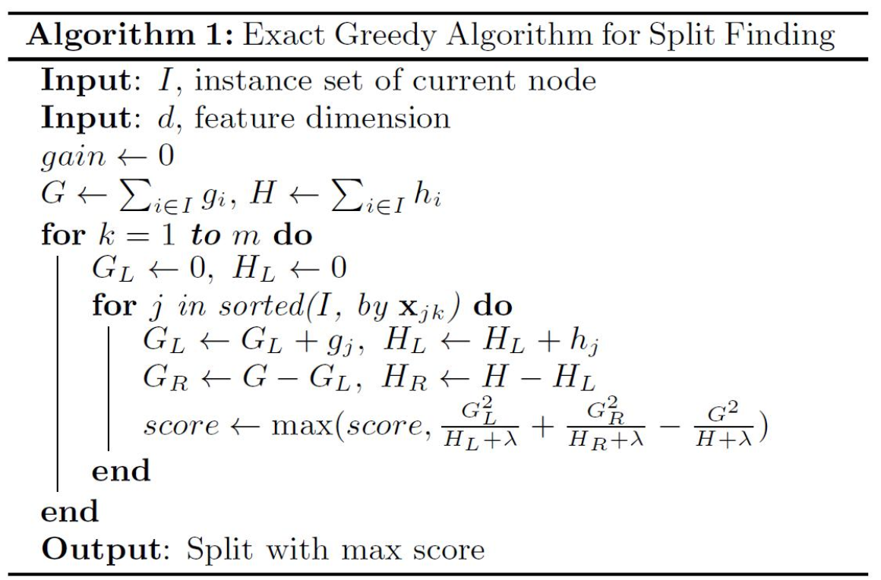
树节点分裂方法
精确算法：遍历所有特征的所有可能的分割点，计算gain值，选择最大的gain值对应的(feature,value)进行分割

Slide 21
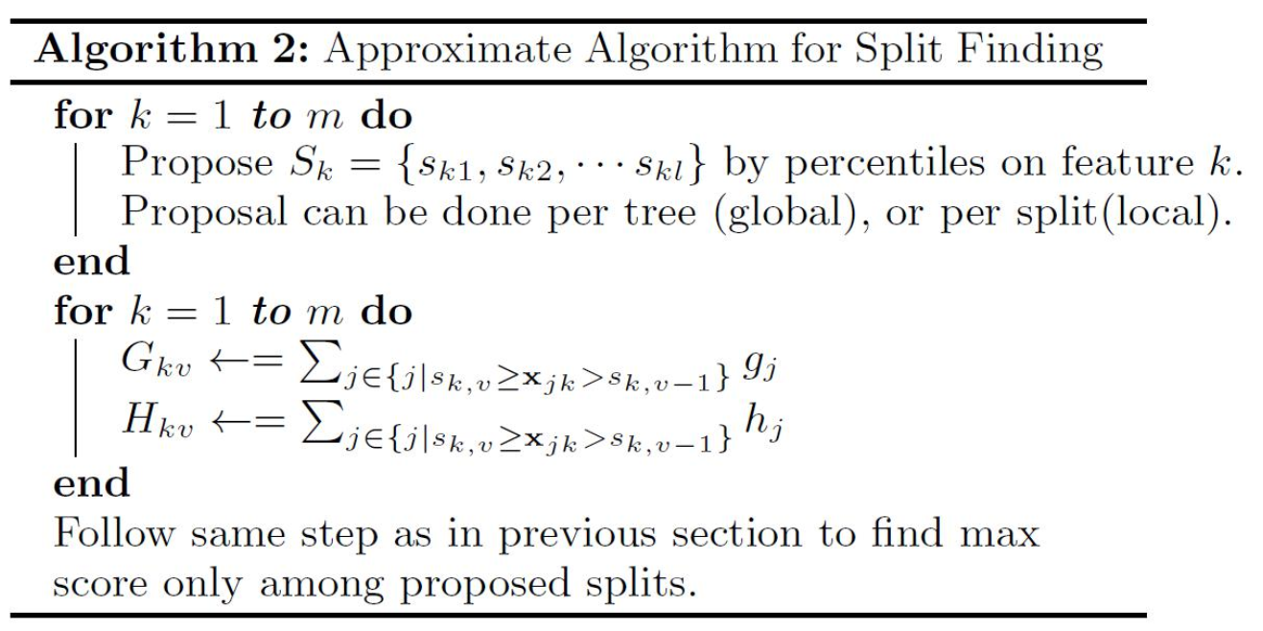
树节点分裂方法
近似算法：对于每个特征，只考虑分位点，减少计算复杂度

Slide 22
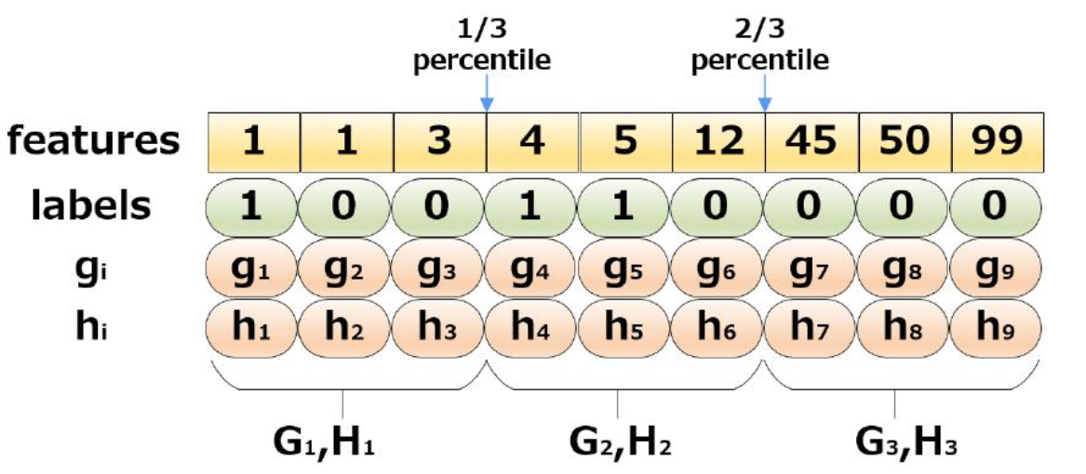
树节点分裂方法
近似算法案例：三分位数

Slide 23
XGBoost树节点划分方法
XGBoost不是简单的按照样本个数进行分位的，而是按照上一轮的预测误差函数的二阶导数值作为权重来进行划分的：
0.1
0.1
0.1
0.2
0.2
0.1
0.4
0.2
0.6
1/3 percentile
2/3 percentile

Slide 24
XGBoost的其它特性
列采样(column subsampling)：借鉴随机森林的做法，支持列抽样，不仅可以降低过拟合，还可以减少计算量；
支持对缺失值的自动处理。对于特征的值有缺失的样本，XGBoost可以自动学习分裂方向；
XGBoost支持并行。XGBoost的并行是特征粒度上的，在计算特征的Gain的时候，会并行执行，但是在树的构建过程中，还是串行构建的；
XGBoost算法中加入正则项，用于控制模型的复杂度，最终模型更加不容易过拟合；
XGBoost基学习器支持CART、线性回归、逻辑回归；
XGBoost支持自定义损失函数(要求损失函数二阶可导)。

Slide 25
XGBoost相关参数
参数 | XGBClassifier | XGBRegressor
max_depth | 给定树的深度，默认为3
learning_rate | 每个迭代产生的模型的权重/学习率，默认为0.1
n_estimators | 子模型的数量，默认为100
objective | 给定损失函数，默认为”binary:logistic” | 给定损失函数，默认为”reg:linear”
booster | 给定模型的求解方式，默认为: gbtree；可选参数: gbtree、gblinear、dart
n_jobs | 使用多少个线程并行构建XGBoost模型，默认为1
reg_alpha | L1正则项的权重，默认为0
reg_lambda | L2正则项的权重，默认为1
参考链接：
https://xgboost.readthedocs.io/en/latest/python/python_api.html
https://xgboost.readthedocs.io/en/latest/parameter.html

Slide 26
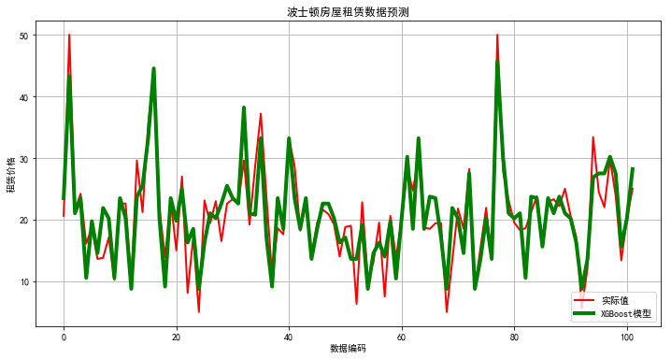
XGBoost案例(作业)
使用XGBoost相关算法API对波士顿房价进行预测，并最终输出R^2值；比较一下和GBDT的执行速度。

Slide 27
Notes:
封面标题特殊字体为百度简综艺。可以自行下载使用或改为微软雅黑。

